Slide 1



NHIỆT LIỆT CHÀO MỪNG CÁC CON HỌC SINH
TIẾT MĨ THUẬT
LỚP 4

Slide 2


Slide 3
Yêu cầu cần đạt
1
2
3
Nêu được cách biến đổi và kết hợp hình khối tạo sản phẩm mĩ thuật
Taọ và trang trí được một số đồ gia dụng quen thuộc bằng vật liệu đã qua sử dụng
Chỉ ra được hình khối cơ bản được biến thể trên sản phẩm mĩ thuật
4
Chia sẻ được cách giữ gìn, bảo quản đồ gia dụng trong cuộc sống hàng ngày

Slide 4


Slide 5
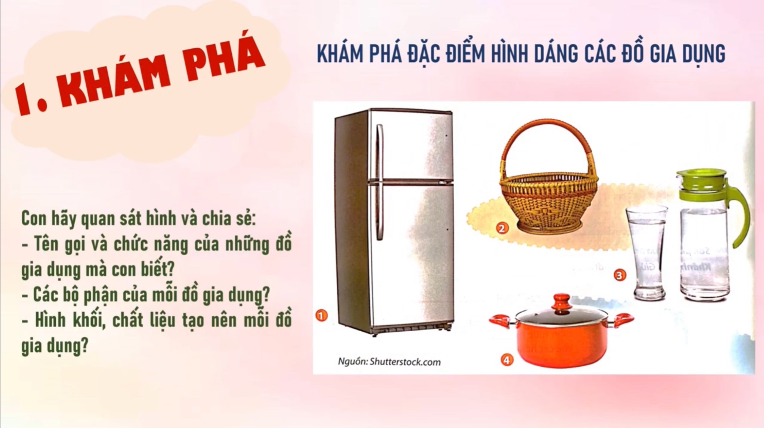

Slide 6
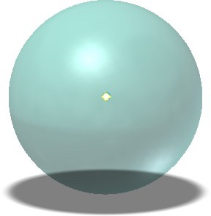



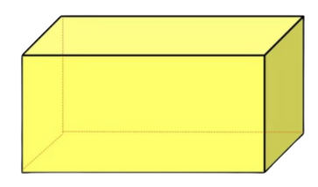
HOẠT ĐỘNG 1: KHÁM PHÁ
Hình Khối nào tạo nên đồ vật đó?
Khối cầu
Khối trụ
Khối lập phương
Khối hộp chữ nhật

Slide 7
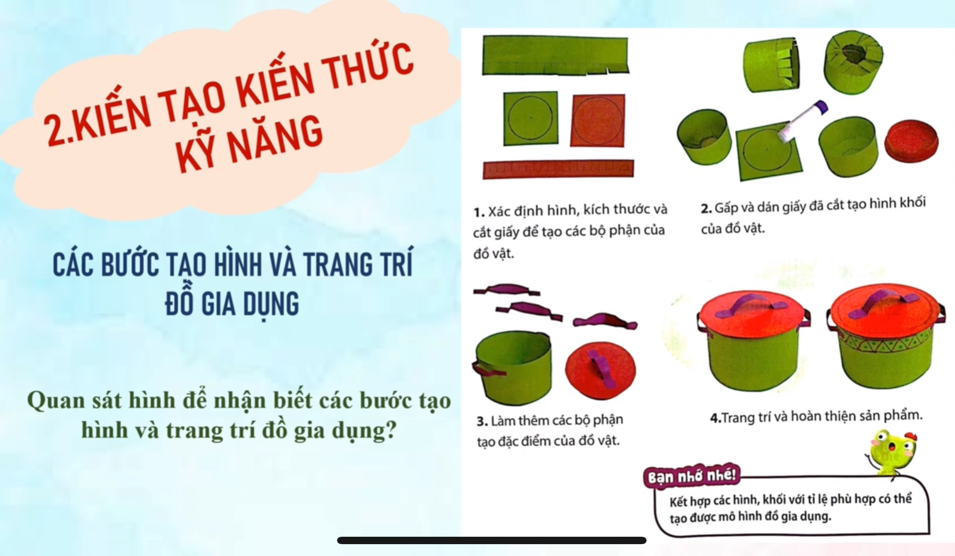

Slide 8
HOẠT ĐỘNG 2:
KIẾN TẠO KIẾN THỨC – KĨ NĂNG
Bước 1: Xác định hình, kích thước và cắt giấy để tạo các bộ phận của đồ vật
Bước 2: Gấp và dán giấy đã cắt tạo hình khối của đồ vật
Bước 3: Làm thêm các bộ phận tạo đặc điểm của đồ vật
Bước 4: Trang trí và hoàn thiện sản phẩm

Slide 9
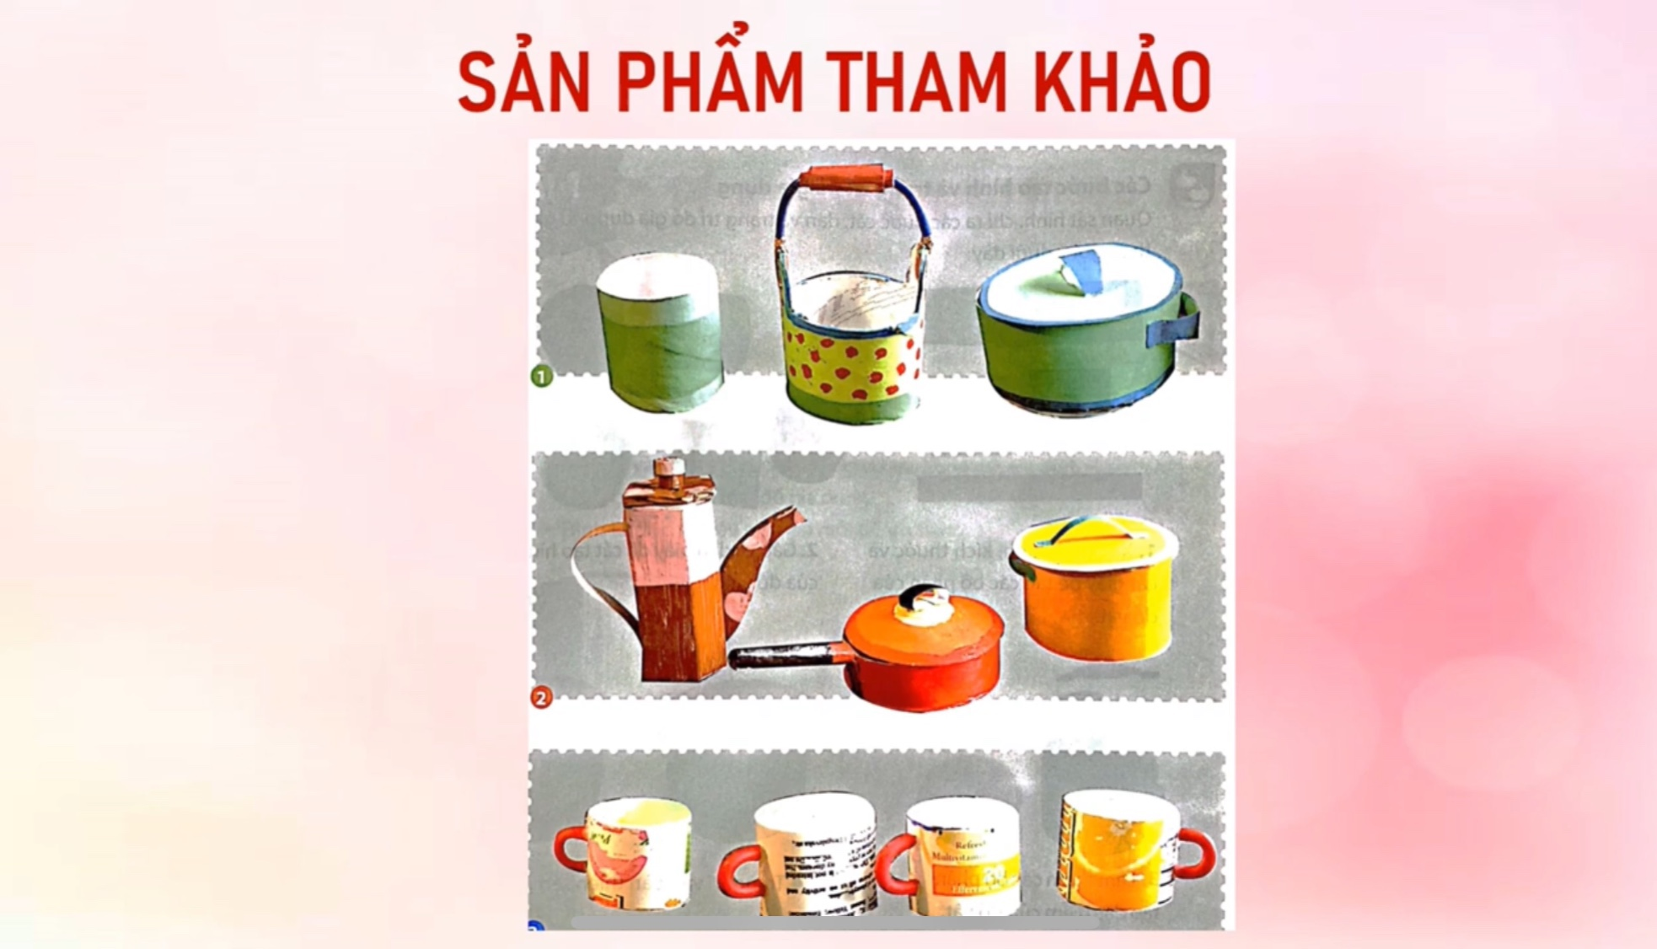

Slide 10
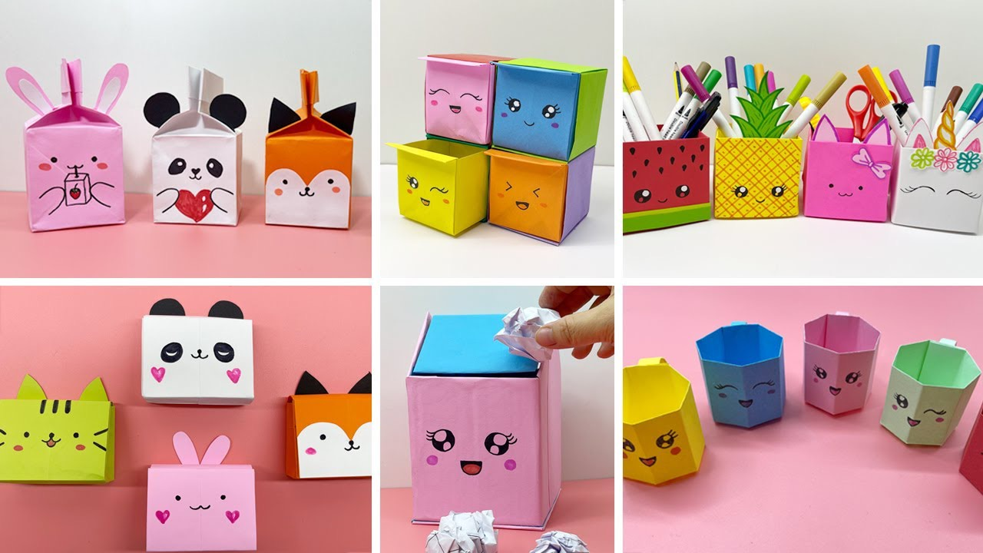
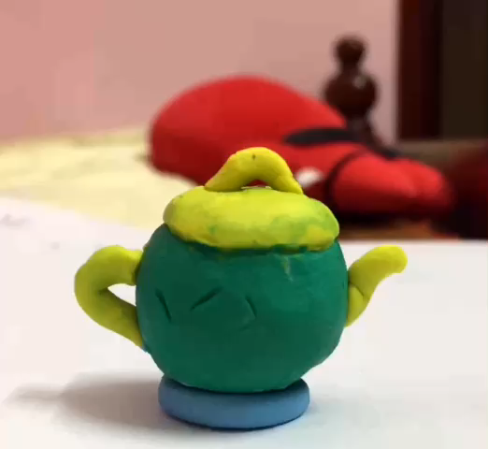

Slide 11


HOẠT ĐỘNG 3:
LUYỆN TẬP – SÁNG TẠO
Tạo hình và trang trí đồ gia dụng theo ý thích!

Slide 12

HOẠT ĐỘNG 4:
PHÂN TÍCH – ĐÁNH GIÁ

